Slide 1
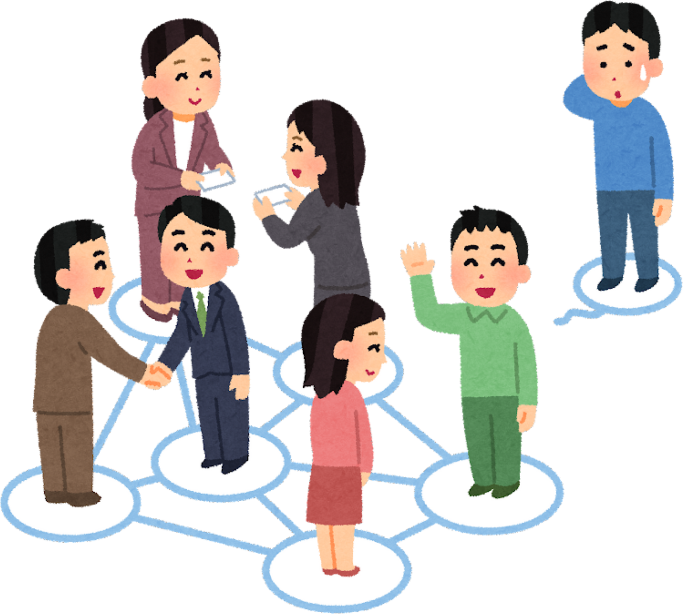
HARMONI SOSIAL
SOSIOLOGI XI

Slide 2
Prinsip-prinsip dalam membangun harmoni sosial

Slide 3

Hakikat Harmoni Sosial
kondisi masyarakat yang selaras, bersatu, dan bekerja sama. Harmoni sosial dapat terwujud ketika masyarakat dapat mengatasi perbedaan-perbedaan yang ada, seperti latar belakang, ras, suku, dan agama.

Slide 4

Integrasi Sosial
proses penyesuaian unsur-unsur yang berbeda dalam masyarakat sehingga dapat menjadi satu kesatuan. Integrasi sosial dapat menciptakan pola kehidupan yang damai dan sejahtera bagi masyarakat.

Slide 5

Kesetaraan Sosial
kondisi di mana semua orang dalam suatu masyarakat memiliki status, hak, dan kesempatan yang sama. Kesetaraan sosial merupakan salah satu bentuk keadilan sosial.

Slide 6

Inklusi Sosial
Inklusi sosial adalah konsep yang mendorong kesetaraan kesempatan bagi setiap individu dan kelompok masyarakat. Inklusi sosial bertujuan untuk mewujudkan masyarakat yang adil dan merata.

Slide 7


Kohesi Sosial
ikatan yang membuat masyarakat tetap bersatu dan terintegrasi. Kohesi sosial dapat memperkuat rasa saling percaya dan saling terikat.

